Slide 1

Handy Shapes
with the Wandering Spanish Omelette

Slide 2
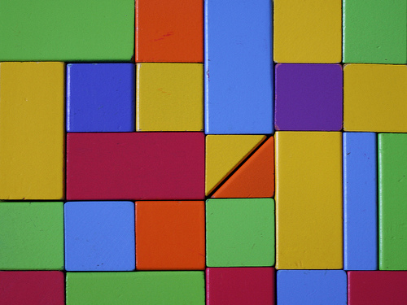

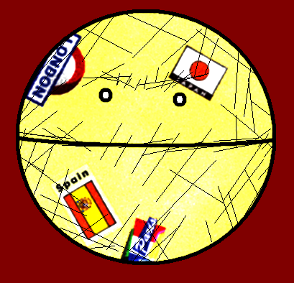
Hello. I am the Wandering Spanish Omelette, and I really love…

Slide 3
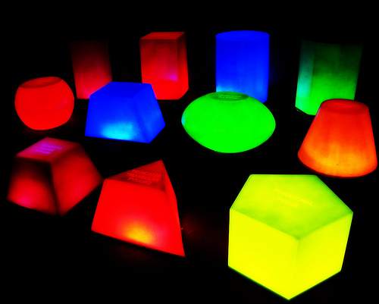
die Formen
Shapes

Slide 4
…especially…

Slide 5
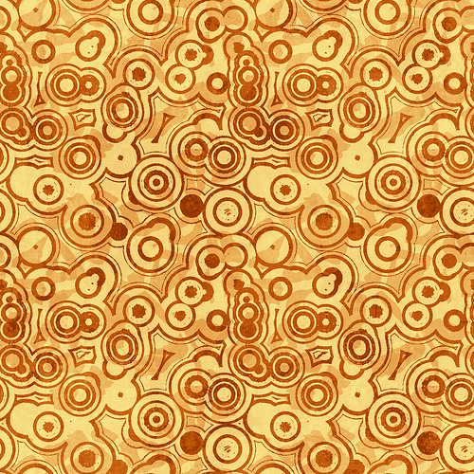
der Kreis
The circle

Slide 6
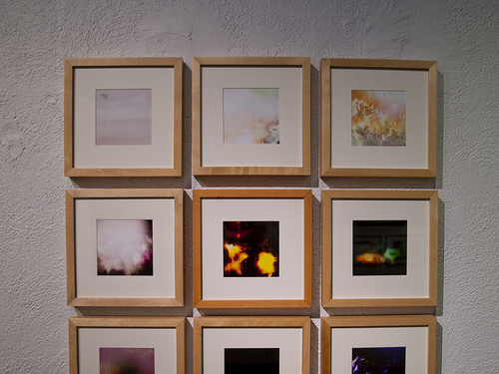
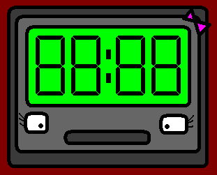

das Quadrat
The square

Slide 7
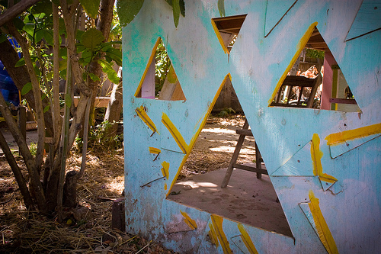


das Dreieck
The triangle

Slide 8
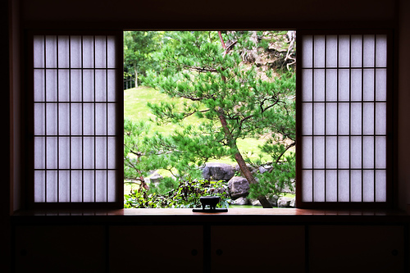


das Rechteck
The rectangle

Slide 9
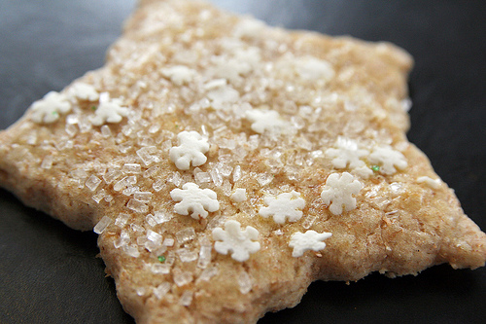
der Stern
The star

Slide 10
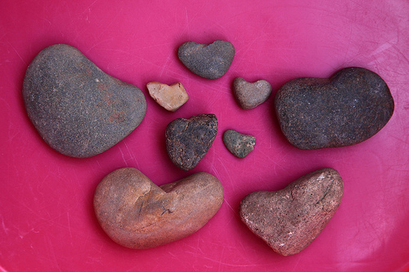
das Herz
The heart

Slide 11
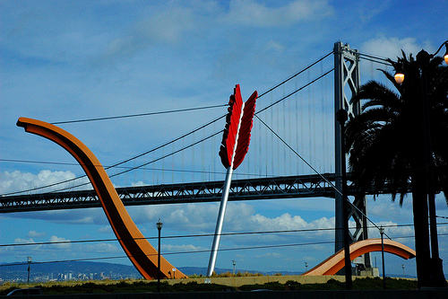
der Pfeil
The arrow

Slide 12

das Kreuz
The cross

Slide 13
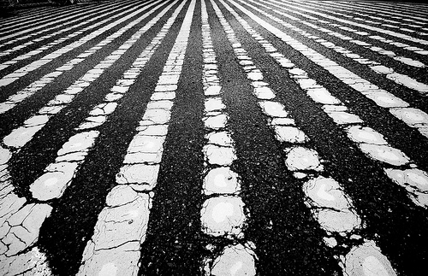
die Linie
The line

Slide 14



die Kurve
The curve

Slide 15

das Fünfeck
The pentagon

Slide 16
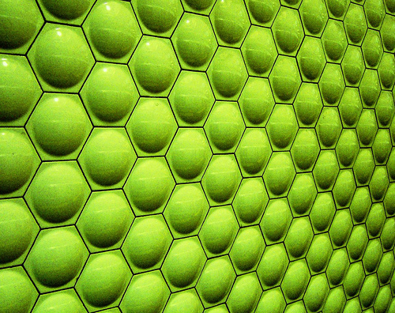
…und das Sechseck.
…and the hexagon.

Slide 17
Don’t be a square. Be a circle. It’s better.

Slide 18

















Join us again!

